Slide 1




Khởi động

Slide 2


Slide 3
Bài 12
Em với quy định nơi công cộng
( Tiết 1 )

Slide 4

Khởi
động
TRÒ CHƠI GIẢI Ô CHỮ
BÀI MỚI
1
B
Ả
O
T
À
N
G
2
C
Ô
N
G
V
I
Ê
N
3
B
Ệ
N
H
V
I
Ệ
N
4
R
Ạ
P
X
I
Ế
C

Slide 5

Khởi
động
TRÒ CHƠI GIẢI Ô CHỮ
1
B
Ả
O
T
À
N
G
Nơi trưng bày và lưu giữ tài liệu hiện vật cổ.

Slide 6
Khởi
động
TRÒ CHƠI GIẢI Ô CHỮ
2
C
Ô
N
G
V
I
Ê
N
Nơi vui chơi giải trí của mọi người, đặc biệt là trẻ em.

Slide 7
Khởi
động
TRÒ CHƠI GIẢI Ô CHỮ
3
B
Ệ
N
H
V
I
Ệ
N
Nơi mọi người đến khám chữa bệnh.

Slide 8
Khởi
động
TRÒ CHƠI GIẢI Ô CHỮ
4
R
Ạ
P
X
I
Ế
C
Nơi biểu diễn các tiết mục xiếc.

Slide 9
ǮǮǮǮǮǮǮǮǮǮǮǮǮǮǮǮǮǮǮǮǮǮǮǮǮǮǮǮǮǮǮǮǮǮǮǮǮǮǮǮǮǮǮǮǮǮǮǮǮǮǮǮǮǮǮǮǮǮǮǮǮǮǮǮǮǮǮǮǮǮǮǮǮǮǮǮǮǮǮǮǮǮǮǮǮǮǮǮǮǮǮǮǮǮǮǮǮǮǮǮǮǮǮǮǮǮǮǮǮǮǮǮǮǮǮǮǮǮǮǮǮǮǮǮǮǮ
Thứ sáu ngày 1 tháng 4 năm 2022
Đạo đức
Em với quy định nơi công cộng (tiết 1)

Slide 10
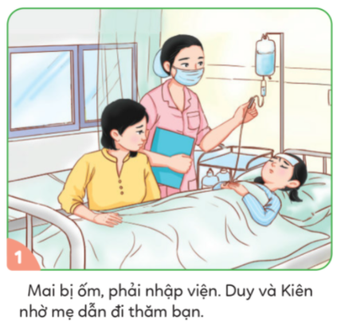
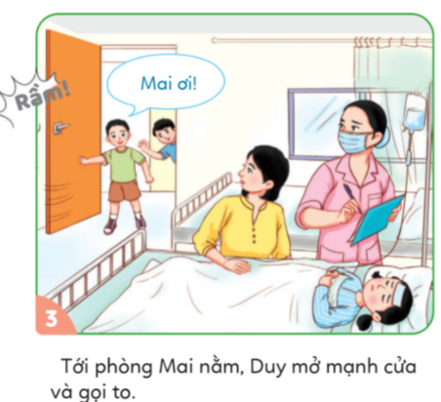
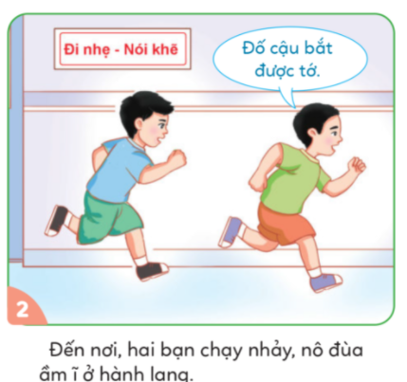
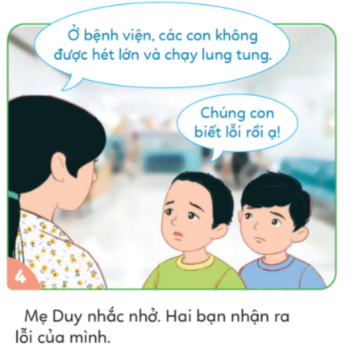
1. Kể chuyện theo tranh và trả lời câu hỏi:
Một lần đến bệnh viện

Slide 11
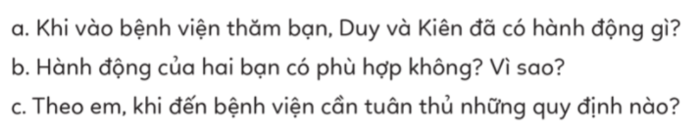
Suy nghĩ và trả lời câu hỏi:

Slide 12
Một lần đến bệnh viện
Khi vào bệnh viện thăm bạn, Duy và Kiên đã có hành động gì?
Bạn Duy và Kiên chạy nhảy, nô đùa ầm ĩ và gọi to ở bệnh viện.

Slide 13
Một lần đến bệnh viện
Hành động của hai bạn có phù hợp không? Vì sao?
Hành động của các bạn không phù hợp. Vì ở bệnh viện có quy định phải “Đi nhẹ - nói khẽ”.

Slide 14
Một lần đến bệnh viện
Theo em khi đến bệnh viện cần tuân thủ những quy định nào?
Khi đến bệnh viện, em cần tuân thủ nội quy bệnh viện: đi nhẹ, nói khẽ, giữ vệ sinh, trật tự để không ảnh hưởng đến những người xung quanh.

Slide 15
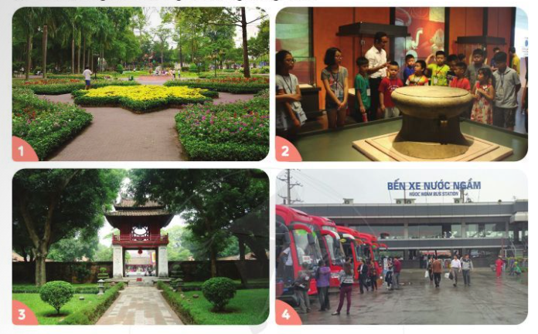
2. Tìm hiểu về quy định nơi công cộng
Kể tên những điểm đến công cộng có trong các bức tranh trên?

Slide 16
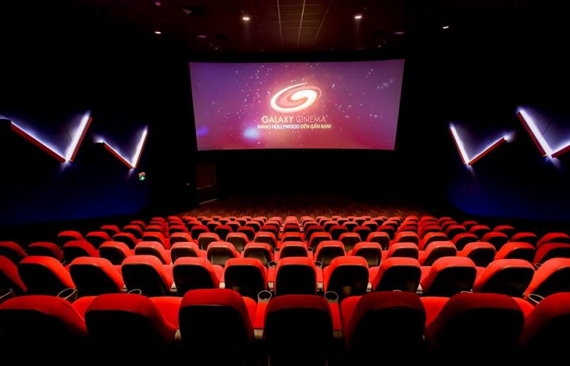
Rạp chiếu phim

Slide 17
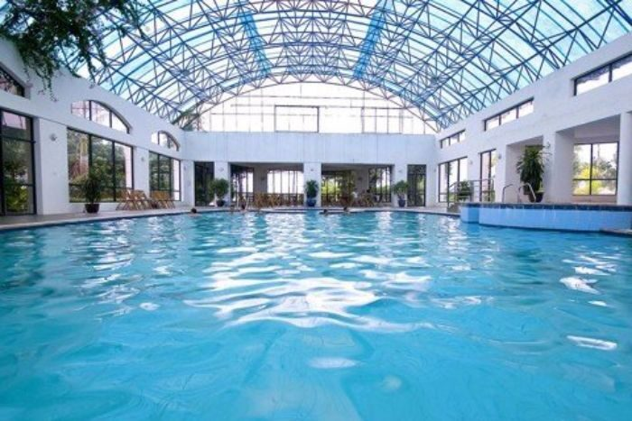
Bể bơi

Slide 18
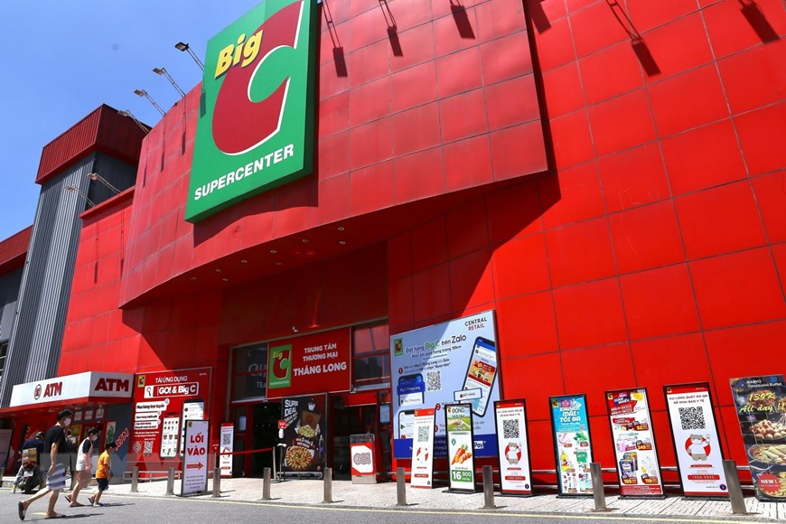
Trung tâm thương mại

Slide 19
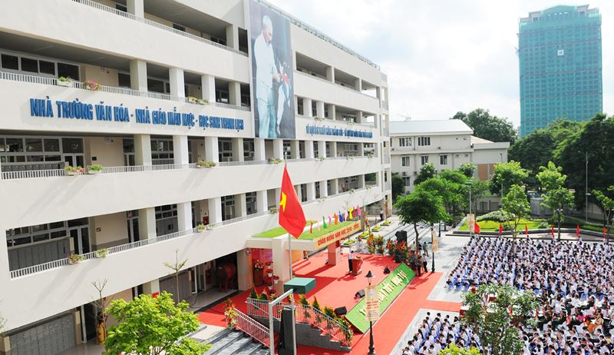
Trường học

Slide 20
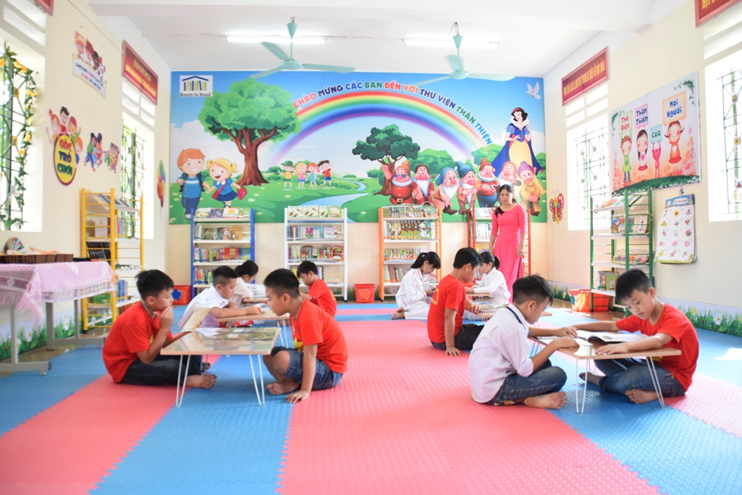
Thư viện

Slide 21
Địa điểm công cộng là những nơi phục vụ nhu cầu sử dụng của cộng đồng, mọi người đều có quyền sử dụng và cần tuân thủ nội quy, quy định tại các nơi công cộng.

Slide 22
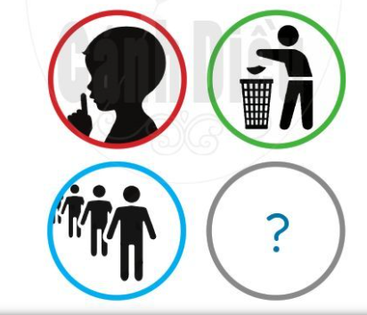
Theo em những nơi công cộng trên thường có quy định gì?

Slide 23
Một số quy định nơi công cộng
- Giữ vệ sinh chung, bỏ rác đúng nơi quy định
- Giữ trật tự, không làm ồn ào ảnh hưởng đến người xung quanh.
- Bảo vệ cảnh quan, không ngắt hoa, bẻ cành.
-Trang phục lịch sự, phù hợp.
- Xếp hàng khi vào cửa….

Slide 24
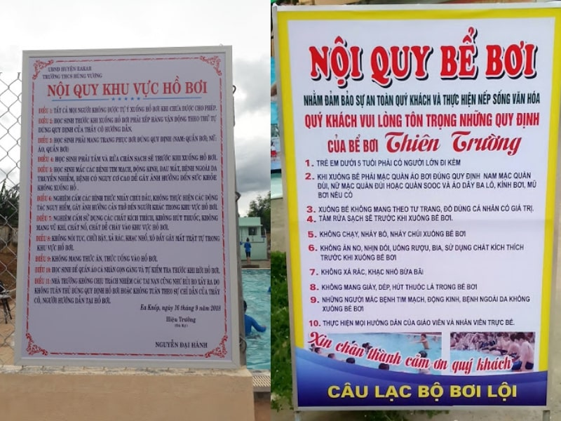

Slide 25


Slide 26
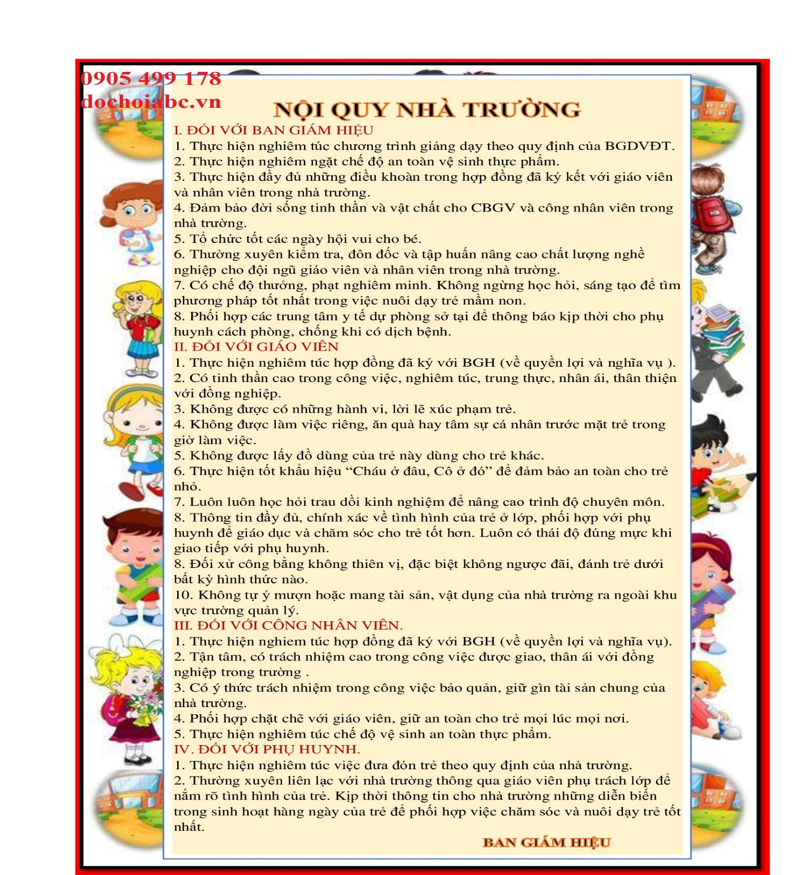

Slide 27
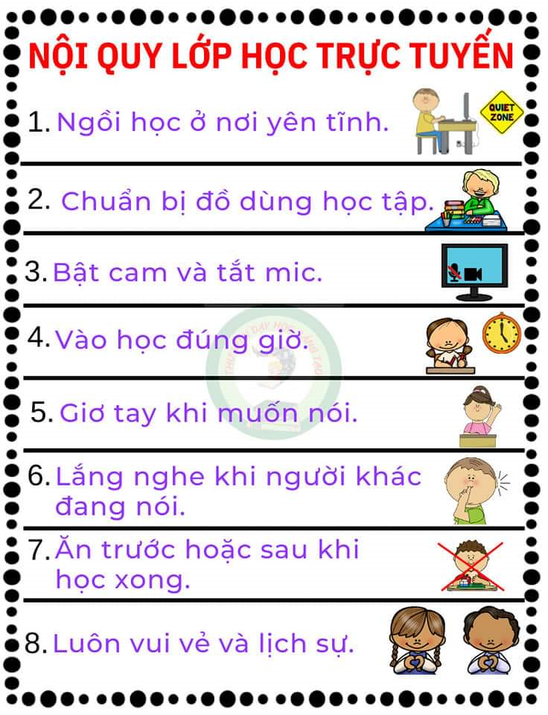

Slide 28
3. Thảo luận về sự cần thiết phải tuân thủ quy định nơi công cộng
Việc tuân thủ quy định nơi công cộng mang lại ích lợi gì?
Nếu không tuân thủ quy định nơi công cộng, điều gì sẽ xảy ra?

Slide 29
Tuân thủ quy định nơi công cộng là thể hiện nếp sống văn minh, không làm ảnh hưởng đến người khác, đến môi trường. Nếu không tuân thủ quy định nơi công cộng thì môi trường sẽ bị ô nhiễm do rác thải, tiếng ồn,……. ảnh hưởng đến sức khoẻ và sinh hoạt của mọi người.

Slide 30
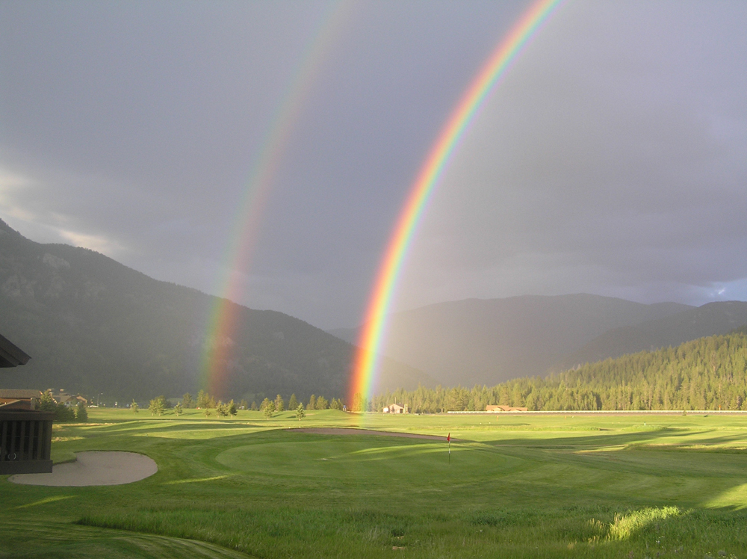


Dặn dò

